Slide 1

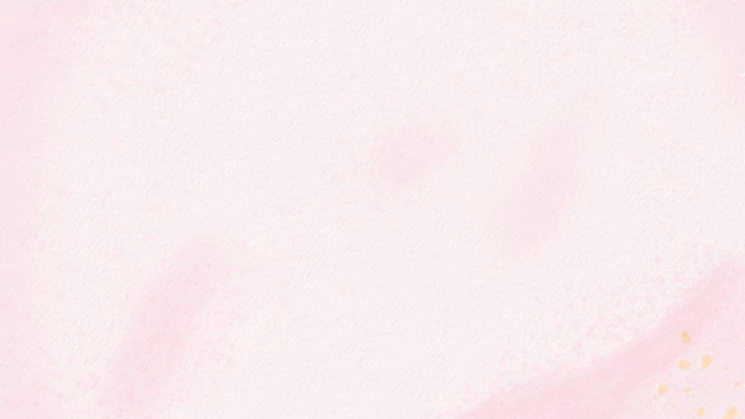
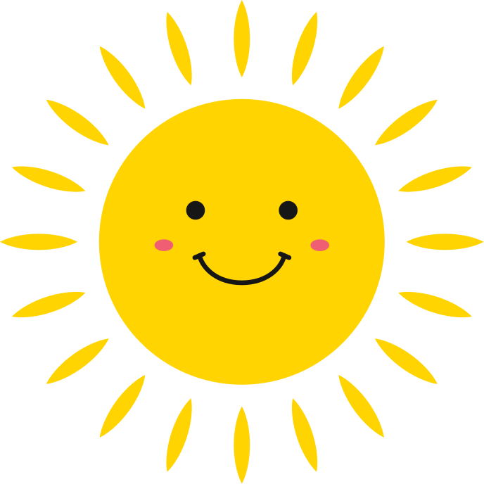

UBND QUẬN LONG BIÊN
TRƯỜNG MẦM NON HOA HƯỚNG DƯƠNG
Lĩnh Vực Phát Triển Ngôn Ngữ
Thơ:Ông mặt trời óng ánh
Gv: Nguyễn Thị Hằng

Slide 2


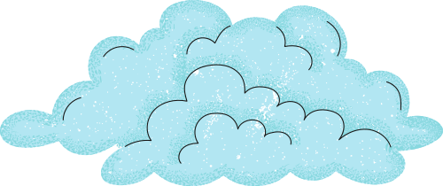
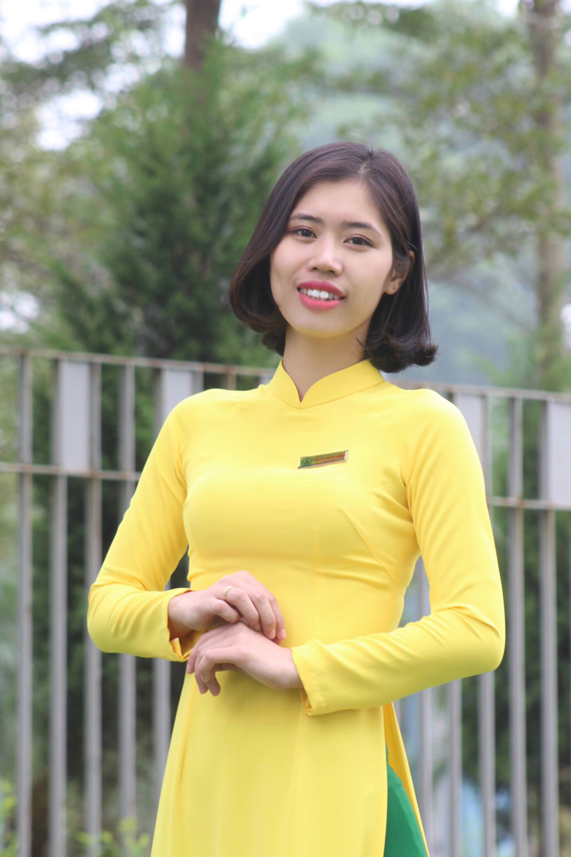
Sáng chiều gương mặt hiền hòa
Giữa trưa bộ mặt chói lòa gắt gay
Đi đằng Đông, về đằng Tây
Hôm nào vắng mặt trời mây tối mù.
Đố là gì?

Slide 3
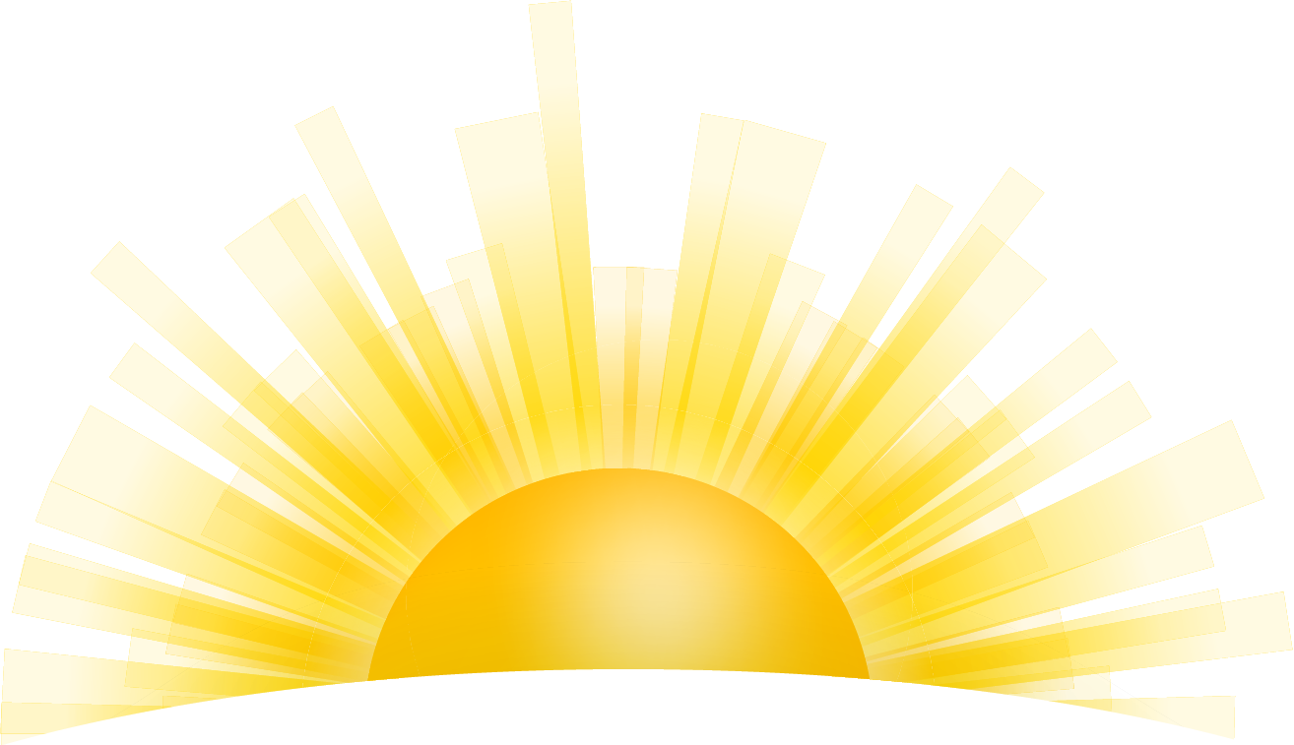



Ông Mặt Trời

Slide 4




Ông Mặt Trời Óng Ánh
(Ngô Thị Bích Hiền)
Ông mặt trời óng ánh
Toả nắng hai mẹ con
Bóng con và bóng mẹ
Dắt nhau đi trên đường
Ông nhíu mắt nhìn em
Em nhíu mắt nhìn ông
Ông ở trên trời nhé
Cháu ở dưới này thôi
Hai ông cháu cùng cười
Mẹ cười đi bên cạnh
Ông mặt trời óng ánh

Slide 5
Ông mặt trời óng ánh
T/g: Ngô Thị Bích Hiền

Slide 6

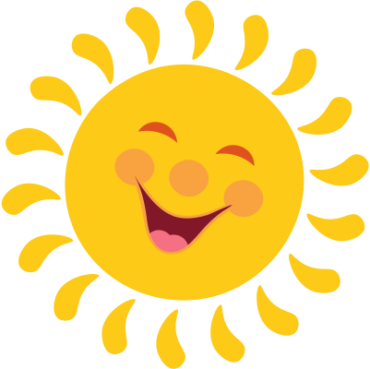
Bài thơ:Ông Mặt Trời óng ánh
(Ngô Thị Bích Hiền)

Slide 7
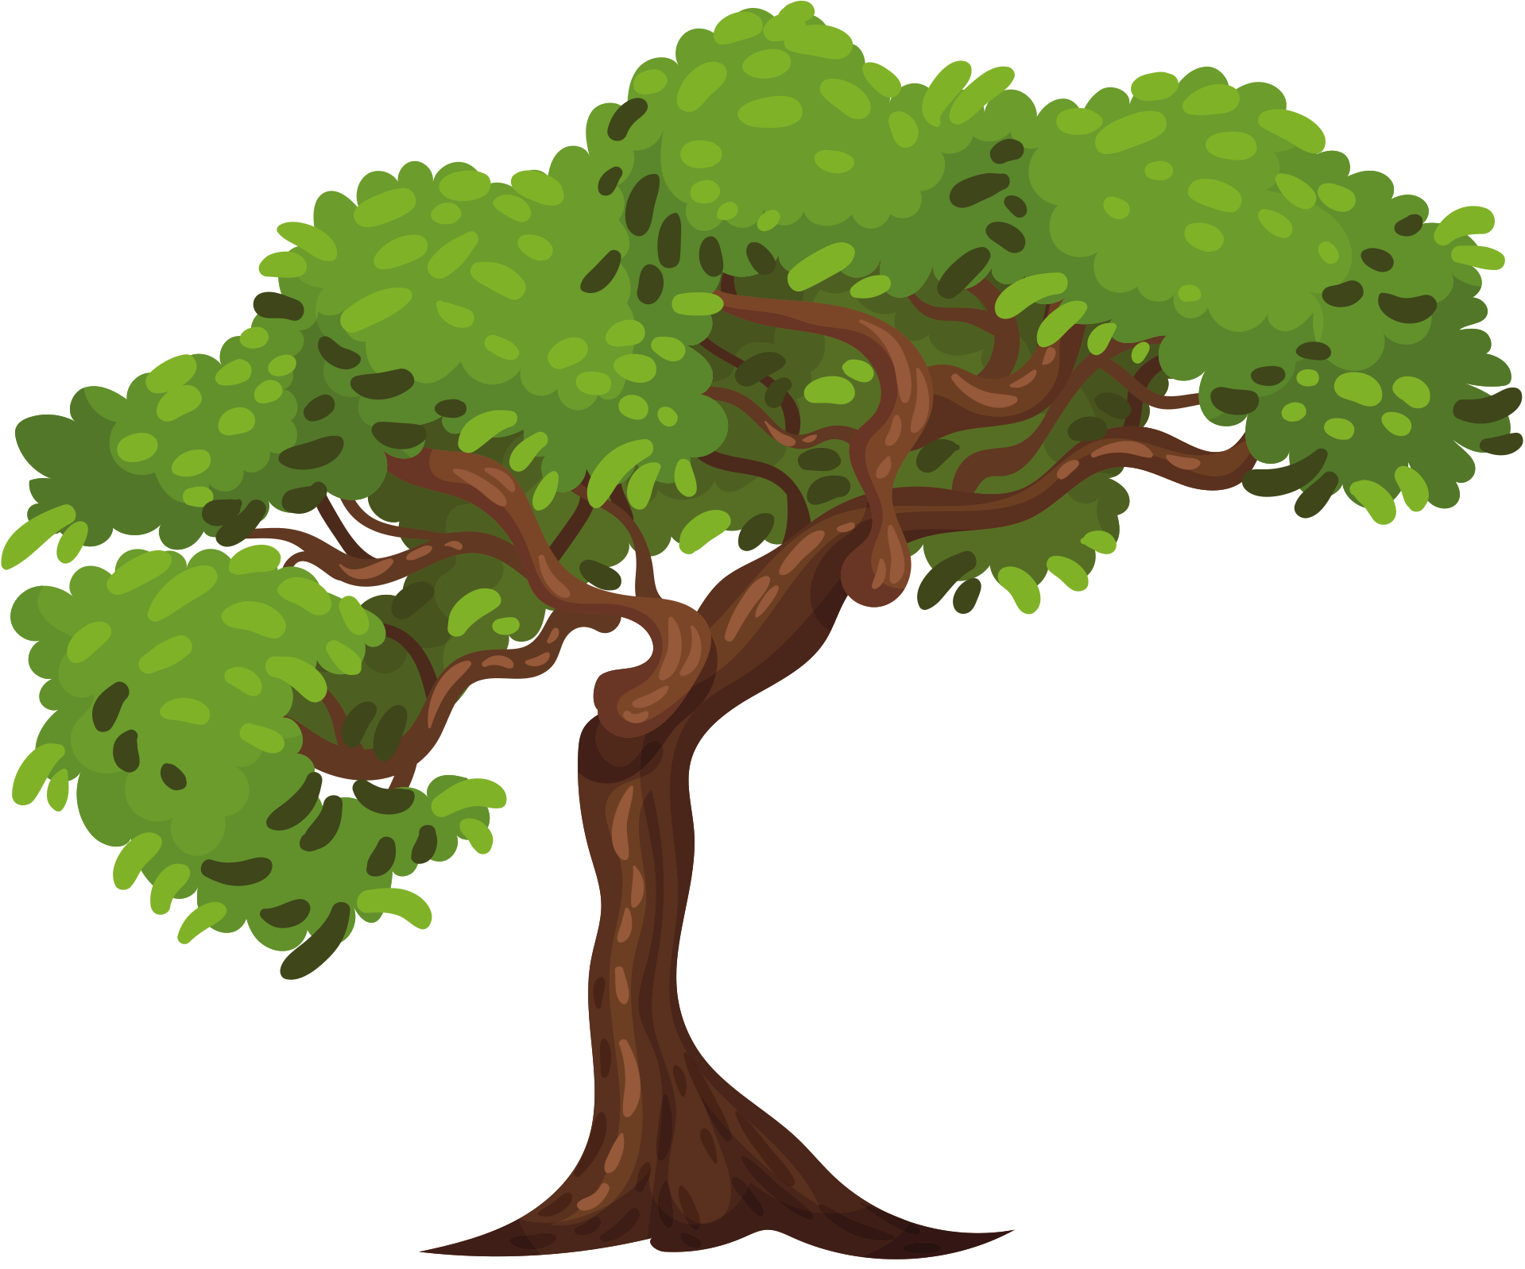
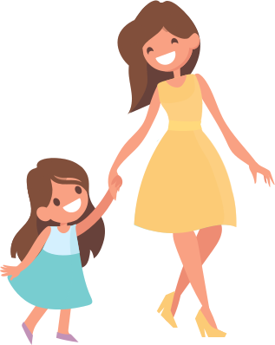


Ông Mặt Trời óng ánh
Toả nắng hai mẹ con

Slide 8
Bóng con và bóng mẹ
Dắt nhau đi trên đường

Slide 9

Ông nhíu mắt nhìn em
Em nhíu mắt nhìn ông
Ông ở trên trời nhé
Cháu ở dưới này thôi

Slide 10
Hai ông cháu cùng cười
Mẹ cười đi bên cạnh
Ông mặt trời óng ánh

Slide 11
Các con vừa nghe cô đọc bài thơ gì của
tác giả Ngô Thị Bích Hiền sáng tác?

Slide 12
Ông mặt trời óng ánh
T/g: Ngô Thị Bích Hiền

Slide 13

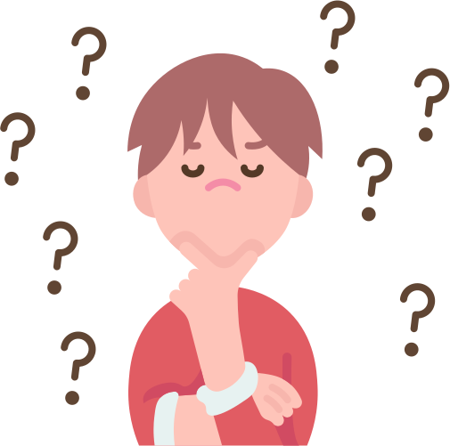
Tác giả đã miêu tả ông mặt trời như thế nào?

Slide 14


Óng ánh là sự phản chiếu ánh sáng lấp lánh

Slide 15
Ông mặt trời
toả ánh nắng cho ai?

Slide 16
Ông Mặt Trời óng ánh
Toả nắng hai mẹ con

Slide 17
Khi ông mặt trời toả nắng xuống 2 mẹ con thì xuất hiện gì nào?

Slide 18

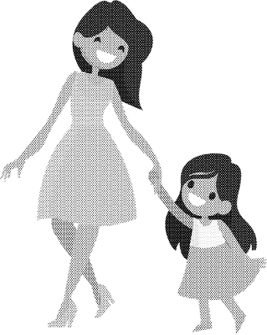
Bóng con và bóng mẹ
Dắt nhau đi trên đường

Slide 19
Khi 2 ông cháu nhìn nhau thì mắt như thế nào?

Slide 20
Vì ông mặt trời chiếu tia nắng
nên đã làm bạn nhỏ bị chói mắt phải nhíu lại.

Slide 21

Bạn nhỏ đã nói gì với ông mặt trời ?

Slide 22
Ông ở trên trời nhé
Cháu ở dưới này thôi

Slide 23
Khi 2ông cháu cười có ai bên cạnh bạn nhỏ?

Slide 24
Hai ông cháu cùng cười
Mẹ cười đi bên cạnh
Ông mặt trời óng ánh

Slide 25
Giáo dục:
Ông mặt trời óng ánh rất đẹp nhưng các con nhớ không được ngước lên nhìn giống bạn nhỏ nhé vì như vậy rất hại cho mắt.
Ông mặt trời rất quan trọng trong cuộc sống, giúp cho vạn vật tươi tốt.
Các con nhớ khi ra nắng phải đội mũ và mặc quần áo phù hợp nhé

